Slide 1
LİSE TÜRLERİ

Slide 2
FEN LİSELERİ
Merkezi yerleştirme(SINAV) ile öğrenci alan okullardır.
Fen liseleri; fen ve matematik alanlarındaki yetenekleri yüksek olan öğrencileri, matematik ve fen bilimleri alanında yüksek öğrenime hazırlar.
Öğrencileri araştırmaya yöneltmeyi, bilimsel ve teknolojik gelişmeler ile yeni buluşlara ilgi duyanların çalışacakları ortamı ve koşulları hazırlar.
Birinci yabancı dili İngilizcedir.
Fen Liselerinde öğrenim süresi 4 (dört) yıldır.
Sayısal derslerin ağırlıklı olarak okutulduğu okullardır.
Üniversite yerleştirme oranları yüksektir.
Fen liselerinden mezun olan öğrenciler çoğunlukla Tıp, Mühendislik, Eczacılık, Mimarlık gibi sayısal bölümleri tercih etmektedirler.

Slide 3
SOSYAL BİLİMLER LİSELERİ
Merkezi yerleştirme(SINAV) ile öğrenci alan okullardır.
Sosyal Bilimler Lisesi‘nin amaçları arasında; Sosyal Bilimler ve Edebiyat alanında ihtiyaç duyulan nitelikli bilim adamlarını yetiştirmek, zeka düzeyleri ile edebiyat ve sosyal bilimler alanlarındaki ilgi ve yetenekleri üst düzeyde olan öğrencileri bu alanda yüksek öğretime hazırlamak yer almaktadır.
Ayrıca amaçlarından biri de siyaset ve bürokrasiye kültürlü; devleti ve demokrasiyi iyi tanıyan, ona işlerlik kazandıracak elemanları yetiştirmektir.
Öğretim süresi 4 yıldır.
Sözel derslerin ağırlıklı olarak okutulduğu okullardır.
Üniversite yerleştirme oranları yüksektir.
Sosyal Bilimler lisesinden mezun olan öğrenciler yükseköğrenimde daha çok Hukuk, Siyaset Bilimi, Coğrafya, Edebiyat, Kamu Yönetimi gibi pek çok bölümleri tercih etmektedir.

Slide 4
ANADOLU LİSELERİ
Proje Anadolu Liselerine merkezi sınav ile yerleştirme yapılırken, diğer Anadolu Liselerine ise ortaöğretim başarı puanı ve ikametgah adresine (kayıt alanı) göre yerleştirme yapılmaktadır.
Anadolu Lisesi‘nin amaçları; öğrencilerin ilgi, yetenek ve başarılarına göre yükseköğretim programlarına hazırlanmalarını,yabancı dili, dünyadaki bilimsel ve teknolojik gelişmeleri izleyebilecek düzeyde öğrenmelerini sağlamaktır.
Öğrenim süreleri 4 yıldır.
Anadolu Lisesinde seçilen alanlar; Sayısal, Eşit Ağırlık, Sözel ve Yabancı Dil’dir.
Anadolu Lisesi mezunları; Sayısal alanından ( Tıp, Eczacılık, Mühendislik vb.), Eşit Ağırlık alanından (Hukuk, İşletme, Psikoloji vb.), Sözel alanından (Halkla İlişkiler, Gazetecilik, Tarih vb.), Yabancı dil alanından (İngiliz Dili ve Edebiyatı, Mütercim ve Tercümanlık vb.) birçok bölüme yerleşmektedir.

Slide 5
ANADOLU İMAM HATİP LİSELERİ
Proje Anadolu İmam Hatip Liseleri merkezi sınav ile öğrenci almaktadır. Diğerleri ise ortaöğretim başarı puanı ve ikametgah adresine göre öğrenci almaktadır.
İmamlık, Hatiplik ve Kur’an Kursu Öğreticiliği konularında görevli elemanları yetiştirmek üzere hem mesleğe hem de yükseköğretime hazırlayan ortaöğretim kurumlarıdır.
Anadolu liselerinde verilen temel derslere ek olarak dini dersler de müfredata eklenmiştir.
Öğretim süresi 4 yıldır.
Anadolu imam hatip meslek liselerinde bölüm/alan/dal ayrımı yoktur.
Merkezi sınav puanı ile öğrenci alan Anadolu İmam Hatip Liseleri, Fen ve Sosyal Bilimler Programı uygulamaktadır.
Anadolu İmam-Hatip Liselerinden mezun olanlar, hem kendi alanlarında (İlahiyat gibi) hem de diğer alanlardaki kazandıkları yükseköğretim programlarına devam edebilirler.

Slide 6
ÇOK PROGRAMLI ANADOLU LİSELERİ
Birden çok okul programının birlikte bir okulda yer almasıyla oluşan okullardır.
Çok programlı liselerde:
a)Yüksek öğretime hazırlayan programlar,
b)Hem mesleğe, hem yüksek öğretime hazırlayan programlar,
c)Hayata ve iş alanına hazırlayan programlar uygulanır.
Çok programlı liselerde 3 ana program bulunmaktadır.
•Anadolu Mesleki ve Teknik Programı
•Anadolu Lisesi
•Anadolu İmam Hatip Lisesi programları yer almaktadır.
Bu programların alt dalları ve bölümleri vardır.

Slide 7
MESLEKİ VE TEKNİK ANADOLU LİSELERİ
Merkezi yerleştirme ile öğrenci alan Mesleki ve Teknik Anadolu Liseleri dışında yerel yerleştirme ile de öğrenci alan Mesleki ve Teknik Anadolu Liseleri vardır.
Bünyesinde bilişim teknolojileri, çocuk gelişimi, makine,, ticaret, turizm, tarım, elektrik-elektronik gibi birimleri bulunduran okullardır.
Öğrenim süresi 4 yıl olan bu okul türünde diğer tüm okul türlerinde olduğu gibi 9.sınıf eğitim programı ortaktır.
Bu okul türlerinde 9.sınıftan itibaren alanlarına göre dal seçimi yapılır.
Mesleki ve Teknik Anadolu liselerinde öğrencilere zorunlu derslerle beraber mesleki dersler verilir.
Okul öğrencilerine tercih ettikleri alana yönelik meslek becerisi de kazandırır.
Meslek lisesini bitiren öğrencilere ustalık belgesinin yetki ve sorumluluklarına sahip İŞ YERİ AÇMA BELGESİ verilir, ayrıca TEKNİSYEN unvanı ile istihdam edilirler.

Slide 8
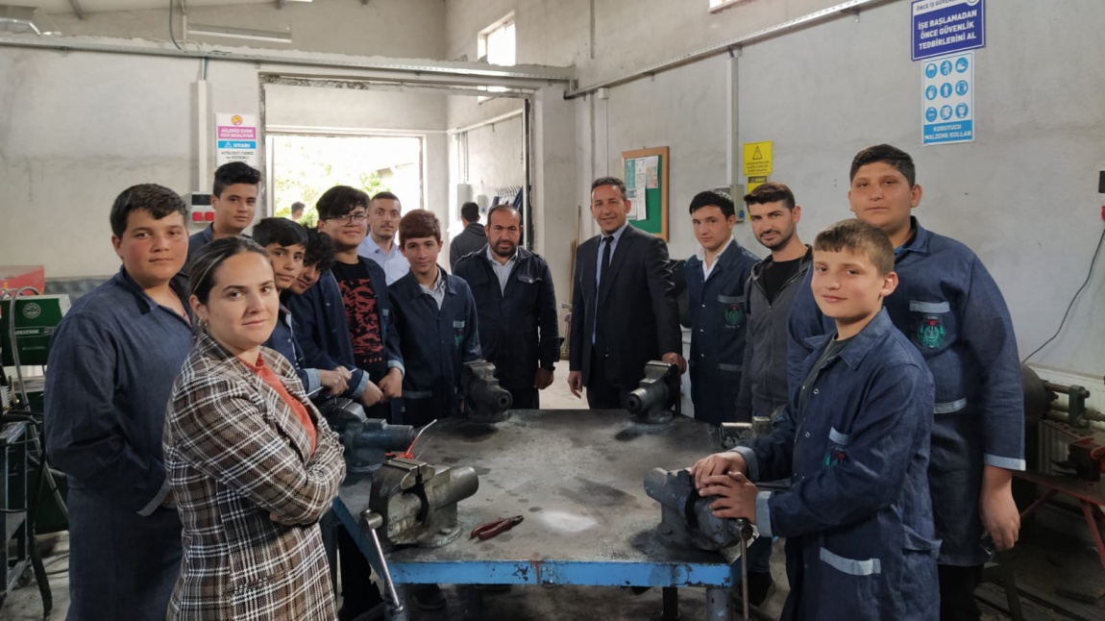

Slide 9
Meslek lisesi mezunları, mezun oldukları bölümlerin devamı niteliğinde olan 2 yıllık ön lisans programlarını seçmeleri halinde ek puan almaktadırlar.
Örneğin; Elektrik -elektronik bölümünden mezun bir öğrenci,2 yıllık elektrik bölümüne gitmek isterse ortaöğretim başarı puanının üzerine ,en fazla 30 puan olacak şekilde ek puan alır.

Slide 10
MTOK (Mesleki ve Teknik Ortaöğretim Kurumları) NEDİR?
Yalnızca meslek lisesi öğrencilerinin tercih edebildiği 4 yıllık üniversite programlarıdır. Öğrenciler kendileri gibi meslek lisesi öğrencileri ile yarışarak bu bölümlere yerleşebilmektedirler
Örneğin Elektrik Elektronik alanı öğrencisi ,Elektrik Elektronik Mühendisliği bölümü için açılan MTOK kontenjanına , sadece tüm meslek liselerinin Elektrik Elektronik alanından mezun olanlar arasında yarışarak yerleşmektedir.

Slide 11
MESLEKİ EĞİTİM MERKEZİ
Mesleki eğitim merkezi öğrencileri haftada 1 gün okulda teorik eğitim, 4 gün işletmelerde pratik eğitim alır.
Bu doğrultuda mesleki eğitim merkezlerine kayıt olma şartları:
En az ortaokul veya imam hatip ortaokulunu bitirmiş olmak.
Sağlık durumu ilgili mesleğin öğrenimine elverişli olmak. Bu durum gerektiğinde sağlık/sağlık kurulu raporuyla belgelendirilir.
Kayıt olacağı meslek dalı ile ilgili bir iş yeriyle sözleşme imzalamak (Sözleşme imzalanacak iş yerinde "Usta Öğreticilik Belgesine" sahip bir usta bulunması gerekir).
Kayıt için yaş sınırı yoktur.
Öğrenci kayıtları yıl boyu devam eder.

Slide 12
Mesleki eğitim merkezlerine nasıl başvurulabilir?
Başvuru şartlarını taşımak koşuluyla, mevcutta bir işletmede çalışanlar veya işletmede çalışmayıp mesleki eğitim almak isteyen adaylar kimlik bilgileriyle birlikte en yakın mesleki eğitim merkezine veya mesleki ve teknik Anadolu lisesine bizzat müracaat edebilir.
Herhangi bir İşletmede çalışmayanlar; mesleki eğitim merkezleri tarafından meslek seçimi ve işletme bulma konusunda rehberlik ve yönlendirme hizmeti alabilirler.
Mesleki eğitim merkezine kayıt; okul, işletme ve öğrenci/veli arasında “işletmelerde mesleki eğitim sözleşmesinin” imzalanmasıyla başlar.
Öğrenci e-MESEM sistemine okul tarafından kaydedilir.
Öğrenci kayıt olduğu andan itibaren meslek hastalıkları, iş kazalarına karşı sigortası ile maaşı başlar, öğrenim süresi boyunca devam eder.

Slide 13
Mesleki eğitim merkezleri ne gibi avantajlar sağlıyor?
34 Alan ve 184 farklı dalda mesleki eğitim imkânı
Ortaokulu bitirenlere zorunlu lise eğitimini mesleki eğitim merkezlerinde tamamlayabilme fırsatı
9. sınıftan itibaren iş kazaları, meslek hastalıklarına karşı sigorta
9, 10 ve 11. sınıf öğrencilerine asgari ücretin en az %30'u, 12. sınıftaki kalfalara asgari ücretin en az yarısı kadar maaş imkânı
Ustalık belgesi, Mesleki ve Teknik Anadolu Lisesi diploması ve kendi iş yerini açma fırsatı
Mezun olduğu alanda %88 istihdam oranı

Slide 14
SAĞLIK MESLEK LİSESİ
Sağlık meslek lisesinde yer alan alanlar;
“hemşire yardımcısı”
“ebe yardımcısı”
“sağlık bakım teknisyeni” unvanları ile mezun olunabilecek.
*Bu alanlar dışında Konaklama ve Seyahat Hizmetleri alanı da yer almaktadır.

Slide 16
Hemşire yardımcısı; sağlık meslek liselerinin hemşire yardımcılığı programından mezun olup hemşire nezaretinde yardımcı olarak çalışan, ayrıca hastaların günlük yaşam aktivitelerinin yerine getirilmesi, beslenme programının uygulanması, kişisel bakım ve temizliği ile sağlık hizmetlerine ulaşımında yardımcı olan ve refakat eden sağlık teknisyenidir.
Ebe yardımcısı; sağlık meslek liselerinin ebe yardımcılığı programından mezun olup ebelerin nezaretinde yardımcı olarak çalışan, ayrıca hastaların günlük yaşam aktivitelerinin yerine getirilmesi, beslenme programının uygulanması, kişisel bakım ve temizliği ile sağlık hizmetlerine ulaşımında yardımcı olan ve refakat eden sağlık teknisyenidir.
Sağlık bakım teknisyeni; sağlık meslek liselerinin sağlık bakım teknisyenliği programından mezun olup en az tekniker düzeyindeki sağlık meslek mensuplarının nezaretinde yardımcı olarak çalışan, ayrıca hastaların günlük yaşam aktivitelerinin yerine getirilmesi, beslenme programının uygulanması, kişisel bakım ve temizliği ile sağlık hizmetlerine ulaşımında yardımcı olan ve refakat eden sağlık meslek mensubudur.”

Slide 17
Konaklama ve seyahat hizmetleri; konaklama tesisleri, konukların karşılanması, konuk ihtiyaçları ve kayıtları, konaklama tesisleri, kat hizmetleri, konuk hizmetleri, departmanın temizlik ve düzeni, tur programları, transfer işlemleri ve konukların karşılanması, yer ayırtma, konaklama işletmeleri ve rezervasyon ile ilgili yeterlikleri kazandırmaya yönelik eğitim ve öğretim verildiği alandır.
Alana Ait Dal Bilgileri
Ön Büro:
Tesis yönetiminin belirlediği prosedüre uygun olarak konukları karşılama, etkili ve verimli bir şekilde oda satışı yapma, konuk istek ve şikayetleriyle ilgilenme, göreviyle ilgili raporları hazırlayabilme bilgi ve becerisine sahip sorumluluk alan nitelikli kişidir.

Slide 18
GÜZEL SANATLAR LİSELERİ
Bu okullara yetenek sınavı ile öğrenci alınmaktadır.
Güzel Sanatlar Lisesinin amacı; yetenekli olan öğrencilerin yaratıcı, yapıcı ve yorum yeteneklerini geliştirmek, öğrencileri yetenekleri doğrultusunda araştırıcı ve geliştirici çalışmalara yöneltmektir.
Müzik, Halk Müziği, Sanat Müziği ve Görsel Sanatlar bölümleri vardır.
Seçilen bölüme yönelik dersler müfredatta ayrıca verilmektedir.
Yetenek sınavında 50 (elli) ve üzerinde puan alanların; yetenek sınavının % 70’i ile ortaokul başarı puanının % 30’u alınarak 100 (yüz) tam puan üzerinden puan üstünlüğüne göre değerlendirme ve sıralama yapılarak öğrenci alınmaktadır.
Yetenek sınavı ile öğrenci alan liseler için ayrıca yetenek sınavı ile öğrenci alan başvuru kılavuzu yayınlanmaktadır.
Güzel Sanatlar Lisesinden mezun olanlar daha çok konservatuarları, ilgili bölümün eğitim fakültelerini (müzik öğretmenliği, resim öğretmenliği vb.) grafik tasarım gibi alanları seçmektedirler.

Slide 19
DİNLEDİĞİNİZ İÇİN TEŞEKKÜRLER.

